Slide 1

題名のない勉強会 Vol1
生姜って最強らしいよっていう話
最強かどうかは諸説あります。
すけさん (助川 友太)

Slide 2
自己紹介
名前: すけさん
生息地: 三陸復興国立公園の入り口辺り
何してる人？: ジンジャーエバンジェリスト (自称)
本当は？:
助川友太と申します。八戸市鮫町に住んでます。Web サイト、サービス開発・運営・保守を生業にしてる人です。

Slide 3
早速ですがみなさん…、

Slide 4
生姜ってご存知ですか？

Slide 5

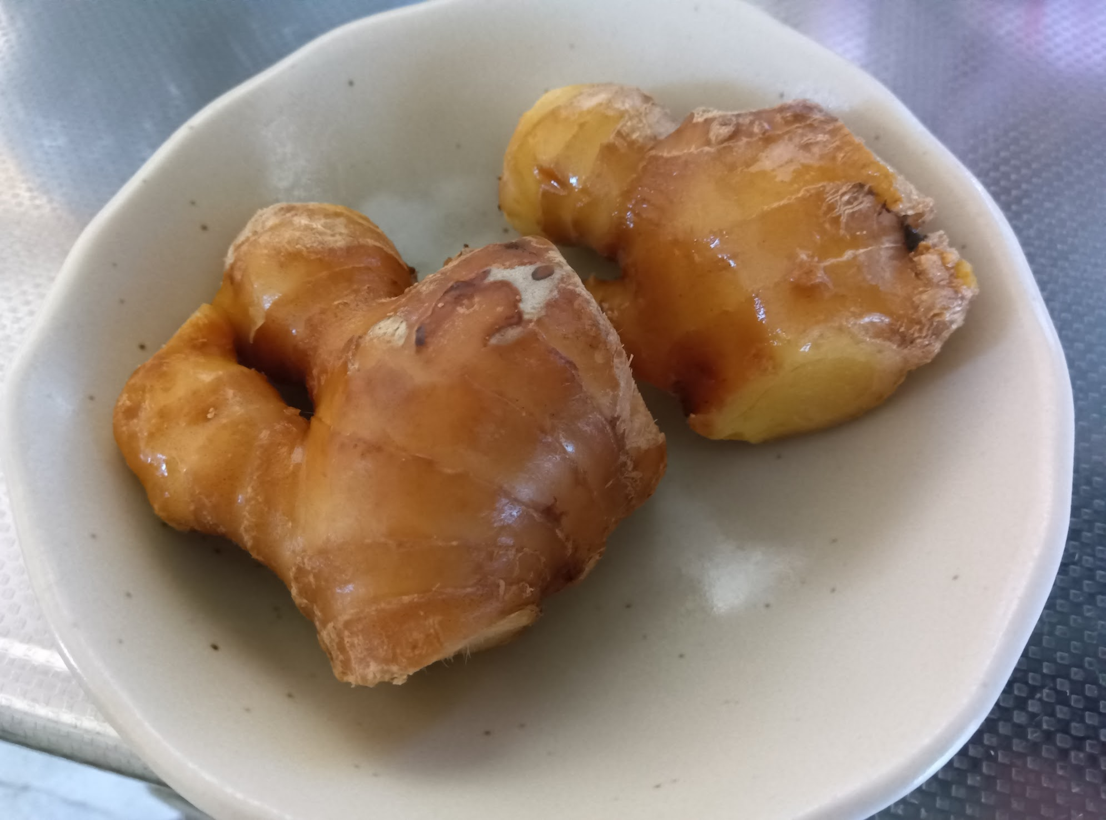
こーゆーのです。

Slide 6
この子、本気出せば最強らしいです。
最強かどうか、感じ方には個人差があります。

Slide 7
事の発端
すけさん「最近、寒いんで健康も考えて生姜を摂るようにしてるんですよねー。汁物とか、ティーを飲む前に少量を擦りおろして入れてます (ﾄﾞﾔｧ...)」
知人「実はそれ生姜の良さを引き出せてないよ。生姜は30分以上加熱しないと本気出さないらしい」
すけさん「ﾌｧｯ!?!?!?!?なん…だと…」

Slide 8
というわけで、調べてみた。
生のショウガに含まれる成分
  ジンゲロール (ギンゲロール)
  生 (加熱前) の生姜に含まれる辛み成分で「殺菌作用」「免疫細胞活性化作用」「発汗促進作用」「温め作用」「吐き気や頭痛を抑える作用」などなど (書ききれない) といった効能がある。
  これらのうち「免疫細胞活性化作用」「発汗促進作用」「温め作用」は血管を拡張し、血流がよくなることで起こる作用。

Slide 9
なるほど…。
この時点で強いじゃないか。

Slide 10
では加熱すると…？
ジンゲロールは80℃以上100℃前後以下で加熱されることで以下の成分に変化！
  ショウガオール
  ジンゲロール同様の辛み成分だが、「免疫細胞活性化作用」「温め作用」がジンゲロールよりも高くなる。また「体の深部から熱を作り出す作用」がある (ジンゲロールは手足を素早く温めるが深部は熱が奪われるため、逆効果との報告も) 。
  その他にも生理痛をはじめとした「痛み」、「炎症」の元になるプロスタグランジンというホルモンの働きを抑える作用があるとのこと。

Slide 11
さらにさらに？
ジンゲロールは同様に加熱されることで以下の成分にも変化！
  ジンゲロン
  生姜の香り成分で生の生姜だと微量成分。「発汗促進作用」がジンゲロールよりも強力になる。また最近の研究では「脂肪分解作用」の可能性も報告されている 。

Slide 12

つ、強い…！
加熱で成分2倍とか界○拳ですね。

Slide 13
前述した以外にもこんなメリットが!
先ほど書ききれなかった生姜メリットは以下。
精油成分: 精神安定効果/集中力向上/食欲促進/疲労回復などなど。
酵素: 調理の際に食肉を柔らかくして旨みを増すタンパク質分解酵素 (プロテアーゼ) / 消化酵素 (ジアスターゼ) → 調理、食に関するメリット多し！
ガン予防: 最近の研究では、ガン予防にも効果が期待できるとも。

Slide 14
最強！生姜…お前がナンバーワンだ！！
最強かどうか、感じ方には個人差があります。

Slide 15
でも本気を出させて最強になるには80℃以上で加熱しないといけない。
しかも30分以上も…。
調べると1分で良いという記事や、1時間以上、3 - 4時間といった情報もあるが…。
※すみません！この辺りの情報のバラツキは調べきれませんでした🙇

Slide 16
ということでここからは、生姜をなるべく長く加熱して自然に摂る方法として私がやっている方法を幾つか紹介します(あくまで自己流です)。

Slide 17
1. 米を炊くときに擦りおろして入れる

Slide 18
2. 汁物の出汁を摂る際に一緒に煮る

Slide 19
3. 加熱ミキサーを使用する
※加熱ミキサーは ショップジャパンの Soy Rich がおすすめです。

Slide 20
加熱ミキサーで出来た生姜汁はその日に飲む分は保温水筒に入れておくと良いかと思います。
加熱ミキサーで温めモードがあるものならそれを使用するのもアリです (夏場は置きっぱなしに注意) 。

Slide 21
また生姜汁は冷めても再度温めるとショウガオールに戻るらしいので、冷蔵保存して汁物や炒め物に使用してます。
※この辺りも冷めるとショウガオールが一部ジンゲロールに戻る…、であったり、冷めても変わらないといった形で情報がまちまちでした。そのため私は殆ど加熱調理で使用するようにしています。

Slide 22
まとめ

Slide 23
まとめ
生姜の成分には多くの良い作用がある。
生姜の成分は加熱 (80℃以上, 100℃前後以下) することでより効果を発揮する。
酵素のお陰で調理や食に関してもメリットあり。
うまい (個人の感想)
故に最強であった (個人の感想)

Slide 24
みなさんも生姜、加熱して食べよう！

Slide 25
次回発表予定
以下のどれかを発表予定です！
  基礎体温は大事だよって話
  完全豆乳って知ってるかい？
  ここ最近、塩麹にハマってる話
  花言葉、石言葉を語ろうぜ
  たまにはネット、やめてみない？って話

